Slide 1
The Jingle Ring by Longshot
a.k.a.Maksim Loknar in Žan Jagodič

Slide 2
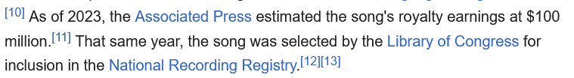
Koncept
-Problem:

Slide 3
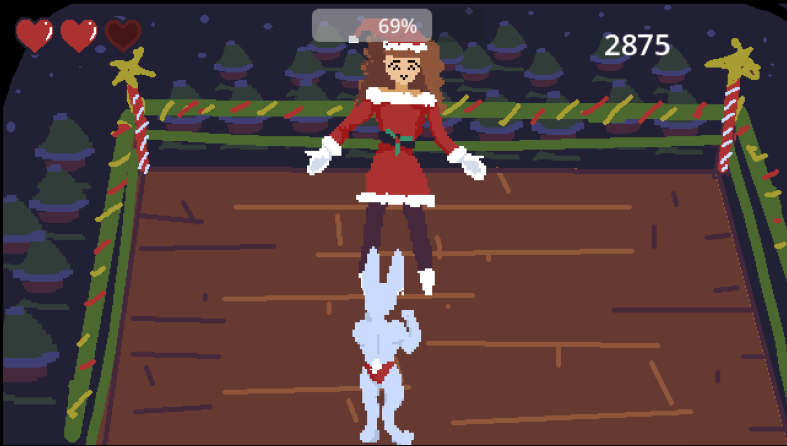
Koncept
-Rešitev:

Slide 4
Interpretacija teme:
-Zima prihaja in z njo prazniki
-Pariah Scary
-Henry the rabbit

Slide 5
Ključne mehanike
-Nasilje
-ogledovanje
-izomikanje

